Slide 1
Надёжность электроснабжения
Повышение надежности электроснабжения
Лекция 7
2020-2021

Slide 2
Повышение надежности электроснабжения
Один из эффективных способов повышения надежности электроснабжения – рациональная организация эксплуатации: строгое соблюдение обслуживающим персоналом «Правил технической эксплуатации», и, в частности, сроков проведения обходов воздушных линий, осмотров комплектных понизительных подстанций. Надежность электроснабжения определяется и такими факторами, как система оперативного обслуживания и организация текущих и капитальных ремонтов.

Slide 3
Одним из серьезных резервов повышения электроснабжения является применение кабелей в сельских распределительных сетях напряжением 0,38 кВ, применение новых изоляционных конструкций и материалов. В настоящее время для сельского хозяйства разработаны облегченные конструкции кабелей в полихлорвиниловой оболочке и с полихлорвиниловой изоляцией в полиэтиленовой оболочке на напряжение 500–600 В. Разработаны также простые и надежные конструкции соединений, ответвлений и разделок для кабелей.
Сельскохозяйственные электрические сети характеризуются большой протяженностью. На передачу электроэнергии по таким сетям расходуется до 20% всей электроэнергии, потребляемой в сельском хозяйстве. Поэтому необходимо уделять значительное внимание снижению потерь в линиях электропередачи.

Slide 4
Способы реконструкции сетей 380/220 В:
а) сооружение дополнительных потребительских трансформаторных подстанций;
б) увеличение количества магистральных линий;
в) перевод неполнофазных участков сети на работу по трехфазным линиям;
г) замена существующих проводов на провода большей проводимости;
д) компенсация реактивной мощности.

Slide 5
Способы реконструкции сетей 6-10 кВ:
а) увеличение числа отходящих линий;
б) применение устройств регулирования напряжения под нагрузкой на подстанциях 110-35/6-10 кВ;
в) перевод электрических сетей на более высокое напряжение (в частности, на напряжение 20-35 кВ):
г) строительство дополнительных подстанций 35 и 110 кВ;
д) увеличение сечения проводов;
е) компенсация реактивной мощности.

Slide 6
Способы реконструкции сетей 35 кВ:
а) применение дополнительных устройств регулирования напряжения под нагрузкой,
б) перевод подстанций на напряжение 110 кВ;
в) сооружение новых воздушных линий, питающихся от других источников, или параллельно существующим в случае отсутствия другого источника;
г) увеличение сечений проводов;
д) компенсация реактивной мощности.

Slide 7
Для уменьшения потерь электроэнергии широко применяется передача ее на повышенном напряжении. С этой целью в большинстве случаев действующие линии 6 кВ переводят на напряжение 10 кВ. Напряжение 6 кВ применяется только в отдельных случаях, например для расширения существующих распределительных сетей.
В районах, где проходят линии 110 кВ, для снабжения электроэнергией прилегающих населенных пунктов целесообразно трансформировать напряжение непосредственно со 110 кВ.
Применяются также подстанции глубокого ввода с трансформаторами 35/0,4 кВ без промежуточных сетей 6-10 кВ. Такие схемы уменьшают расход проводникового материала и сокращают потери мощности.

Slide 8
Радиус действия линии электропередачи
С целью уменьшения потерь электроэнергии и экономии проводникового материала экономически целесообразный радиус действия линии электропередачи напряжением 10 кВ (по данным ВНИЭ, Всесоюзный научно-исследовательский институт электроэнергетики) должен находиться в пределах 10—15 км с плотностью нагрузки 200– 600 Вт/га при ежегодном приросте нагрузок до 7%. Число линий распределительных сетей при этом должно увеличиться до 5—7, а их суммарная мощность должна составлять не более 2500—3000 кВ А.

Slide 9
Для уменьшения потерь электроэнергии в низковольтных сетях силовые трансформаторы размещают в центре электрических нагрузок.
Наименьшие затраты на сооружение и эксплуатацию электрических линий обеспечиваются при выборе их по экономической плотности тока.
Напряжения в сельской сети целесообразно регулировать централизованным способом:
1) генераторами небольших станций;
2) регулируемыми под нагрузкой трансформаторами понижающих районных подстанций, питающих сельские сети;
3) линейными регуляторами (вольтодобавочными автотрансформаторами с РПН), включаемыми в цепь отдельных линий с неоднородной нагрузкой.

Slide 10
При встречном регулировании напряжения на шинах вторичного напряжения районных подстанций, питающих сельские сети, при зоне нечувствительности регулятора в пределах от 1,5 до 2% и при допустимых значениях отклонений от номинального напряжения электроприемников в пределах ±5% могут быть допущены следующие значения расчетных потерь напряжения: в сети среднего напряжения — 10%, в сети 380 В —6—7%. При этом потребительские трансформаторы должны иметь регулировочные ступени по 2,5%. При больших регулировочных ступенях значения расчетных потерь напряжения в сети 380 В должны быть соответственно снижены.

Slide 11
Применение батарей конденсаторов
Наиболее существенное значение имеет применение поперечно включаемых батарей конденсаторов, часть из которых должна быть управляемой, то есть со ступенчатым регулированием мощности. При достаточно протяженных сетях с существенным потреблением реактивной мощности применение поперечно включенных конденсаторов дает заметный эффект. При этом не только компенсируется потребляемая реактивная мощность, но и снижаются потери напряжения в сети, уменьшаются потери активной и реактивной мощности и потери энергии.

Slide 12
В ряде случаев в сельских сетях можно применять продольно включенные конденсаторы. Наиболее обосновано применение продольной компенсации в следующих случаях:
а) при резко переменной ударной нагрузке, когда требуется снижение колебаний напряжения;
б) при протяженных воздушных линиях сети.

Slide 13
В сельскохозяйственном электроснабжении на районных подстанциях и непосредственно у потребителей устанавливают распределительные трансформаторы напряжением 10/0,4 кВ.
Загрузка этих трансформаторов в течение суток очень неравномерна. В ночное время, а иногда и днем они работают почти вхолостую. В вечернее время (особенно зимой) наблюдаются пики нагрузки, превышающие номинальную мощность трансформаторов.
При неравномерном графике нагрузок коэффициент полезного действия трансформатора снижается, увеличиваются потери и ухудшается средневзвешенный коэффициент мощности.

Slide 14
Ограничение токов короткого замыкания в сетях 35, 10, 6 и 0,4 кВ
При определении оптимального тока к.з. в электрических сетях промышленных предприятий учитываются два основных фактора, которые противоречат друг другу.
Для уменьшения сечения кабелей, шин проводов, токопроводов и снижения параметров электрической аппаратуры необходимо снижать токи к.з., что даст экономию капитальных вложений в электрические подстанции и сети. При этом уменьшается также общий ущерб, причиняемый аварией, так как ограничивается ее развитие.
Но мероприятия по ограничению токов к.з. требуют увеличения капитальных затрат, а самое главное, уменьшение мощностей к.з. приводит, к ухудшению параметров качества электроэнергии.

Slide 15
Если мощность к.з. в распределительной сети предприятия выходит за пределы коммутационной способности указанных выключателей, то принимаются мероприятия по ее ограничению. Для этой цели применяются специальные меры, к числу которых относится установка реакторов и применение трансформаторов с расщепленными обмотками.
Реактивное сопротивление реакторов выбирается с учетом необходимости ограничения токов к.з. до значений, соответствующих номинальной отключаемой мощности выключателей в сетях, и не рассчитывается на поддержание напряжения на сборных шинах во время короткого замыкания.
Применение индивидуальных реакторов на отходящих линиях распределительных устройств вторичного напряжения (6-10 кВ) ГПП и ПГВ вызывает значительное конструктивное усложнение и удорожание электрической и строительной части подстанций.

Slide 16
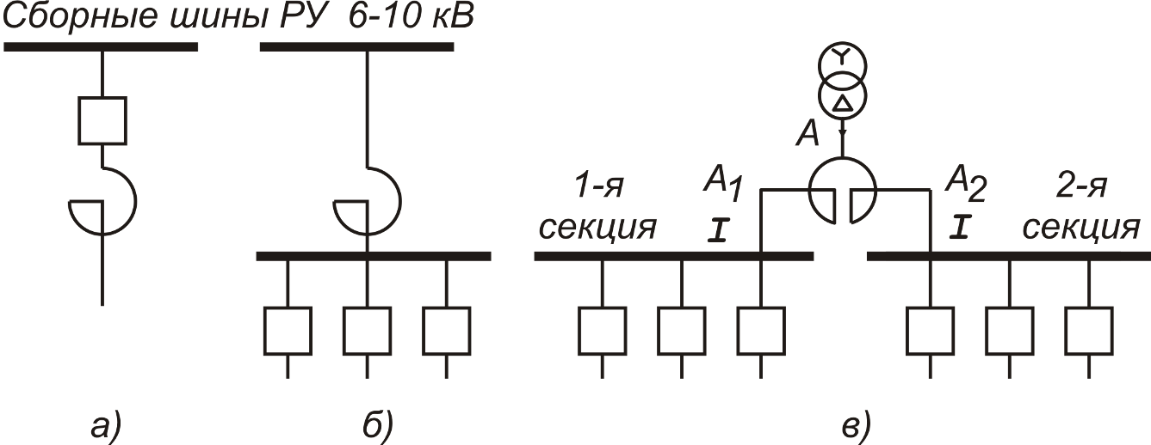
Схемы с реакторами:
а) с индивидуальным реактором; б) с групповым;
в) с расщепленным.

Slide 17
В тех случаях, когда питание ударных и спокойных нагрузок производится от общих трансформаторов, нецелесообразно устанавливать на всех линиях мощные дорогие выключатели. Так как большинство линий обычно питает спокойную нагрузку. Но в то же время нельзя ограничивать мощность к.з. на линиях с ударной нагрузкой, чтобы не увеличивать колебания напряжения, недопустимые для спокойных нагрузок.

Slide 18
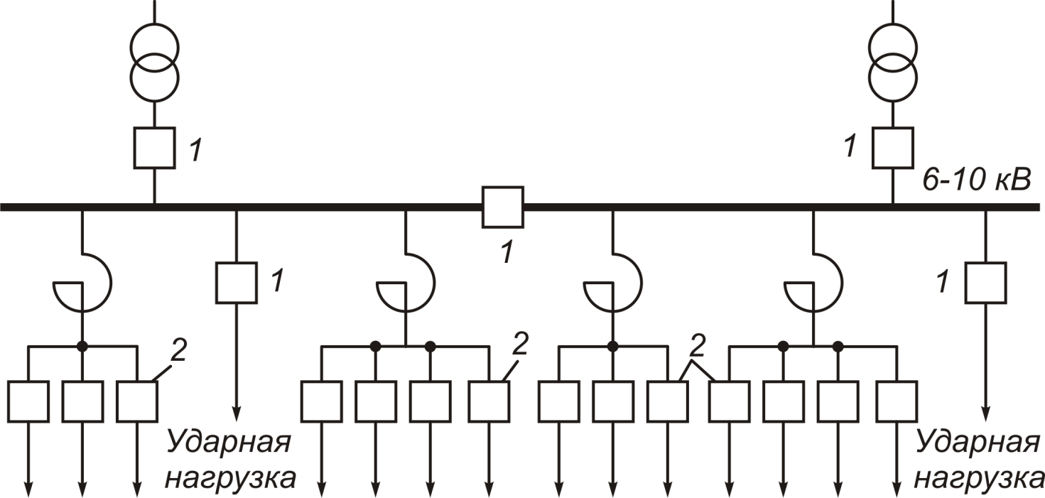
Схема коммутации при наличии ударных и спокойных нагрузок

Slide 19



Расчет сопротивления реактора

Slide 20
Обеспечение надежности электроснабжения при проектировании
Уровень надежности систем электроснабжения на определенном этапе развития техники в конечном итоге определяется затратами на сооружение и эксплуатацию системы. Повышение надежности, как правило, связано с увеличением затрат на сооружение и эксплуатацию системы. Однако при этом уменьшается ущерб от перерывов электроснабжения.
Поскольку отсутствуют достоверные данные о значениях ущербов, в проектной практике при оценке надежности используются такие показатели, как параметр потока отказов ω (число отказов в год) и эквивалентная продолжительность отключений.

Slide 21
Для потребителей различной категории по непрерывности питания установлены следующие нормативы по первому параметру:
для потребителей первой категории количество отключений не регламентировано, но продолжительность перерыва ограничена временем на автоматическое включение резервного электроснабжения;
для потребителей второй категории количество отключений принимается в соответствии с данными в зависимости от времени восстановления электроснабжения

Slide 22
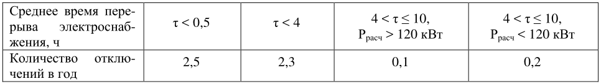
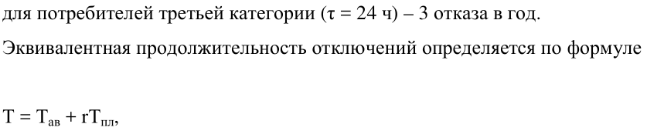
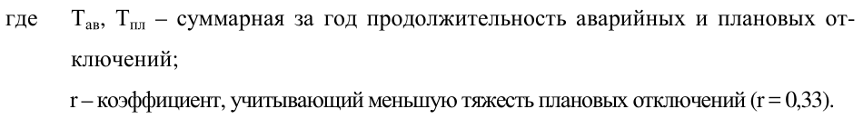
Параметр потока отказов потребителей второй категории

Slide 23
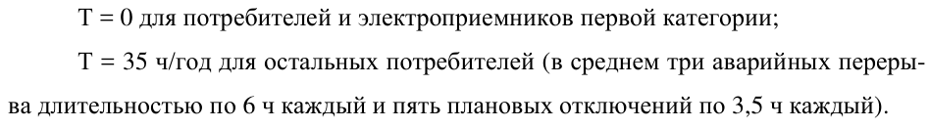
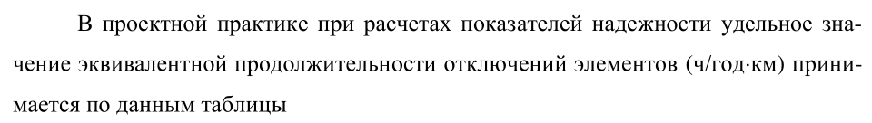

Slide 24
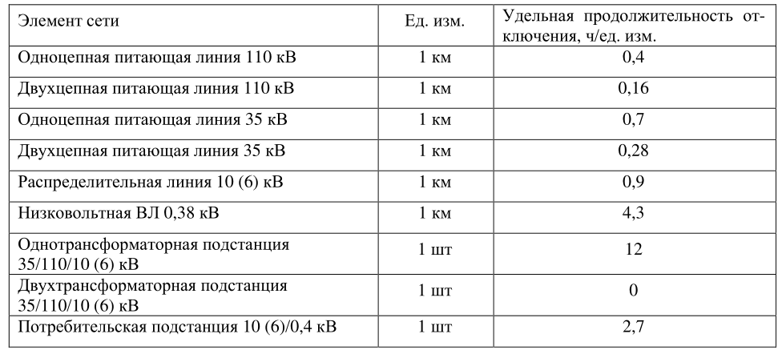
СРЕДНЕСТАТИСТИЧЕСКИЕ ЗНАЧЕНИЯ ГОДОВОЙ ПРОДОЛЖИТЕЛЬНОСТИ ОТКЛЮЧЕНИЙ ЭЛЕМЕНТОВ СЕТИ

Slide 25
Продолжительность одного планового отключения определяется временем работы бригады и наличием потребителей второй категории. В среднем среди потребителей электроэнергии в сельской местности около 50% потребителей относятся ко второй категории, и ограничение разовой продолжительности отключений в нерезервированных сетях приводит к увеличению их числа, дополнительным трудозатратам оперативного и ремонтного персонала и усложнению организации работ.

Slide 26
Требования по надежности потребителей второй и третьей категорий, которые потребляют до 95% всей электроэнергии, могут быть обеспечены при использовании нерезервированной воздушной линии и однотрансформаторной подстанции 35/10 и 10/0,4 кВ. Если не принимать специальных мер, то при отключении для ремонта любого элемента такой схемы потребители остаются без напряжения. При этом отсутствие или неудовлетворительная работа автоматического повторного включения (АПВ) повышает в 1,5-2 раза число отключений линий. Как показала практика эксплуатации распределительных сетей, АПВ без выдержки времени часто не успешны и воздушные линии включаются в работу персоналом вручную.

Slide 27
Способы повышения надежности электроснабжения потребителей
Если уровень надежности электроснабжения потребителей не соответствует нормам, система электроснабжения оснащается средствами повышения надежности, сокращающими количество и продолжительность отключений.
Выбор состава, количества, мест установки средств повышения надежности основывается на достижении нормированного уровня надежности наиболее экономичным путем.

Slide 28
Для повышения надежности электроснабжения потребителей предусматриваются следующие технические меры:
повышение надежности отдельных элементов электрических сетей, в том числе за счет применения новых материалов;
секционирование сетей с помощью выключателей с АПВ, автоматических отделителей и разъединителей;
использование различных видов резервирования;
приближение напряжения 35-110 кВ к потребителям, разукрупнение подстанций 35-110 кВ;
увеличение количества двухтрансформаторных подстанций и подстанций с двухсторонним питанием;
разукрупнение подстанций 10/0,4 кВ и раздельное питание от них производственных и коммунально-бытовых потребителей;
применение батарей статических конденсаторов для компенсации реактивной мощности.

Slide 29
Неавтоматизированное секционирование является мероприятием, снижающим в первую очередь число и длительность преднамеренных отключений. Оно выполняется с помощью линейных разъединителей. Установка на линейных опорах секционирующих разъединителей позволяет избежать отключения головных секций и магистралей во время ремонта оборудования в конце магистралей и на отпайках от них. Секционирующие разъединители устанавливаются на ответвлениях длиной более 2,5 км и, как правило, используются при ремонтах ВЛ. Наличие секционных разъединителей облегчает процесс определения мест замыкания на землю, уменьшает число потребителей, отключаемых при ремонтных работах.

